Slide 1

Arccos et
Arcs​in

Slide 2
Sommaire
La fonction ArcCos
    Propriétés
    Représentation Graphique
    Dérivée
La fonction ArcSin
    Propriétés
    Représentations Graphique
    Dérivée
Exercices

Slide 3
La fonction ArcCos
Cos(x)
Propriétés
Dérivée

Slide 4
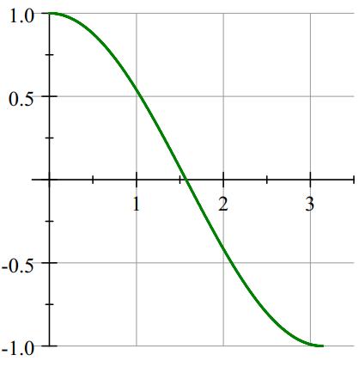
Cos(x)
I

Slide 5
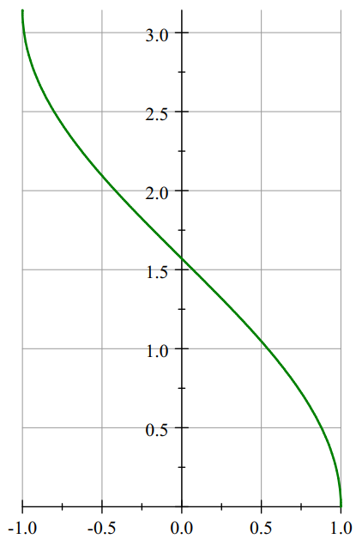
Propriétés
I

Slide 6
Dérivée
I

Slide 7
La fonction ArcSin
Sin(x)
Propriétés
Dérivée

Slide 8
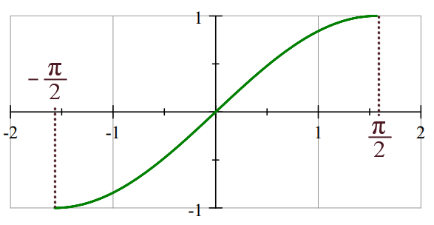
Sin(x)
II

Slide 9
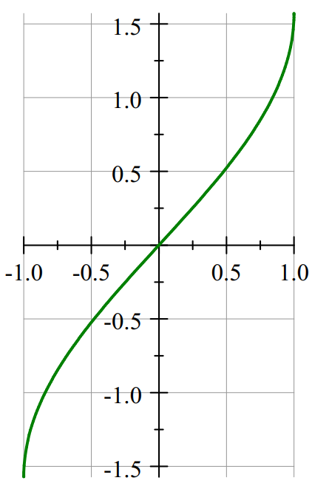
Propriétés
II

Slide 10
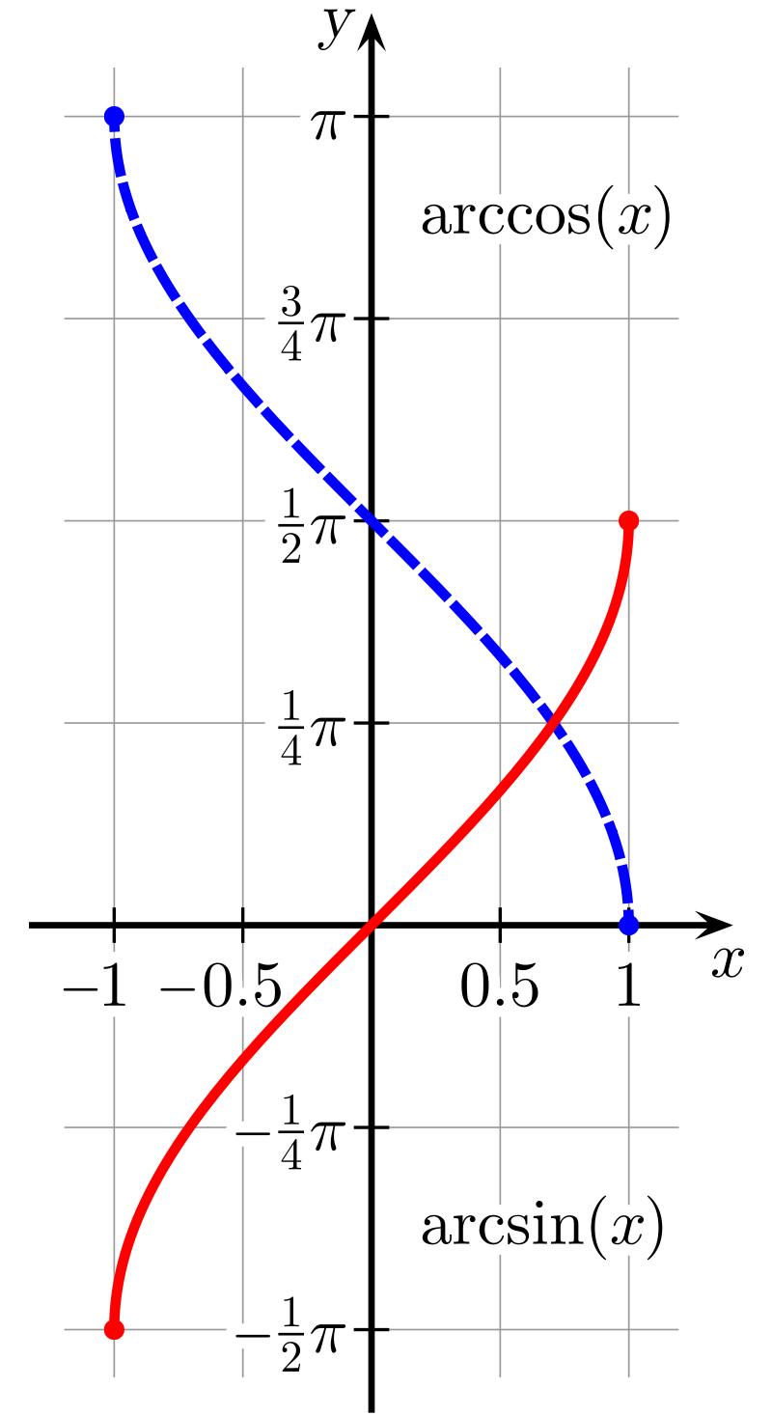
Propriétés
II

Slide 11
Dérivée
II

Slide 12
Exercices
III
Relier les dérivées à leur fonction respective :
Écrire sous la forme exponentielle les nombres complexes suivants :

